Slide 1
TÖMER
Türkçe Öğretimi Uygulama ve Araştırma Merkezi
19/08/2022
Öğr. Gör. Mustafa AYDINER
www.cu.edu.tr

Slide 2
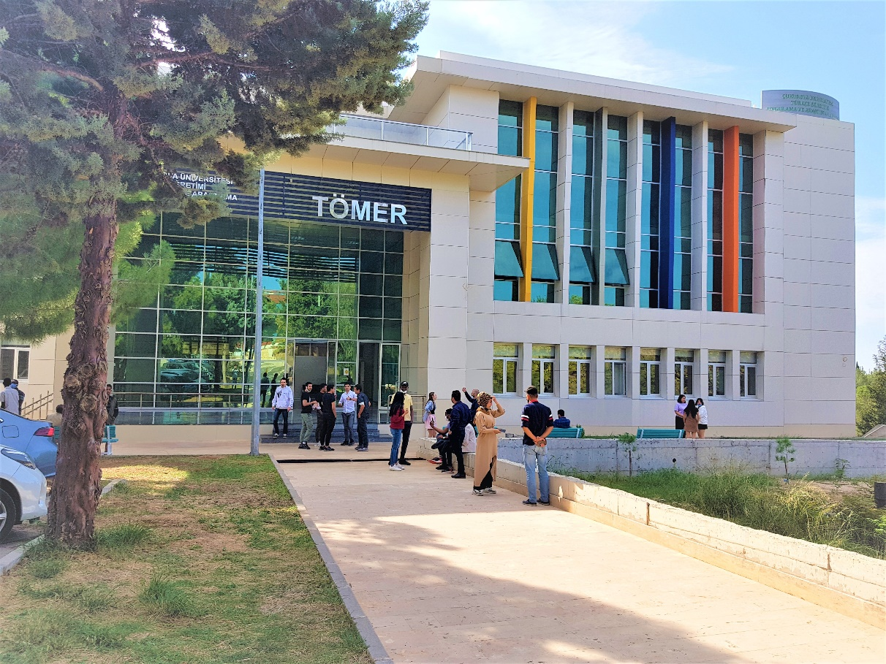
.
Kısa adı TÖMER olan Çukurova Üniversitesi Türkçe Öğretimi Araştırma ve Uygulama Merkezi, yabancılara Türkçe ve Türk kültürünü öğretmek amacıyla 2013 yılında kurulmuştur.
TÖMER

Slide 3
TÖMER’de kimlere Türkçe öğretilir?
Dünyanın farklı ülkelerinden eğitim almak için Çukurova Üniversitesi’ni kazanan uluslararası öğrencilere
Ülkemizde yaşayan yabancılara
Yurtdışında Türkoloji bölümlerinde eğitim alan öğrencilere ve araştırmacılara
Türkiye’de yaşayan sığınmacılara
ve Türkçeyi ikinci/yabancı dil olarak öğrenmek isteyen herkese.
www.cu.edu.tr
www.cu.edu.tr

Slide 4
Türkçe’nin öğretimi hangi programa göre yapılır?
Merkezimizde dört dil becerisi (okuma, yazma, dinleme, konuşma) esas alınarak Avrupa Diller İçin Ortak Başvuru Metni’nde tanımlanmış düzeylere göre basamaklı kur sistemiyle dil öğretilmektedir.

Slide 5
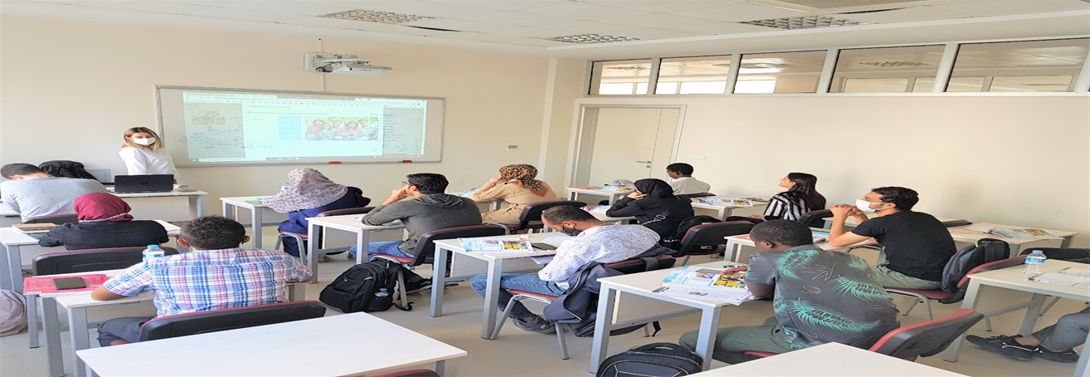
Türkçe Öğretim Merkezi’nde hangi imkânlar bulunur?
TÖMER binasında yüksek teknoloji ile donatılmış 14 derslik, çok amaçlı konferans salonu, kütüphane, etüt odası, mescit ve öğrencilerin sosyal aktivite yapabilecekleri alanlar bulunmaktadır.

Slide 6
Uluslararası öğrenciler…

Slide 7
Kütüphane

Slide 8
.Konferans Salonu

Slide 9
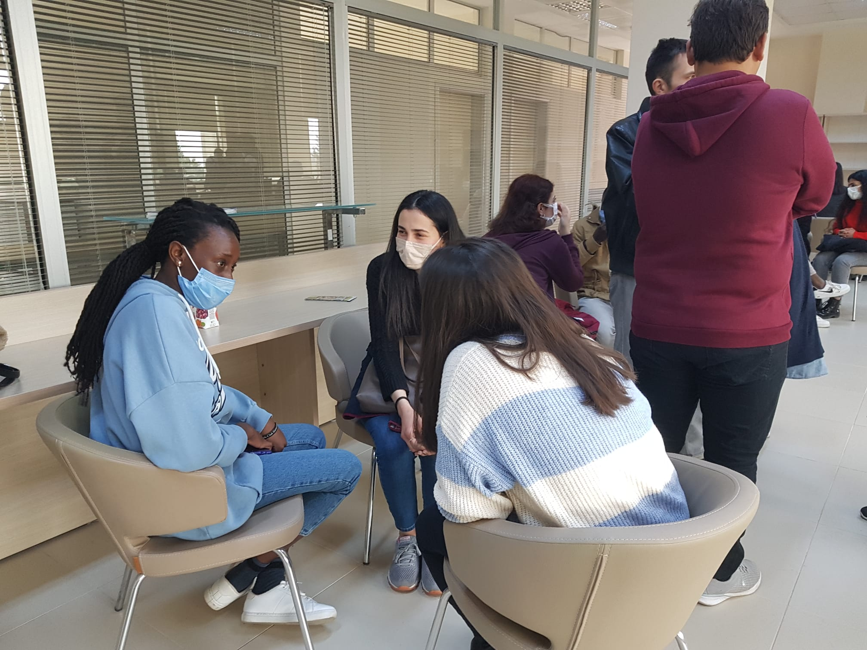
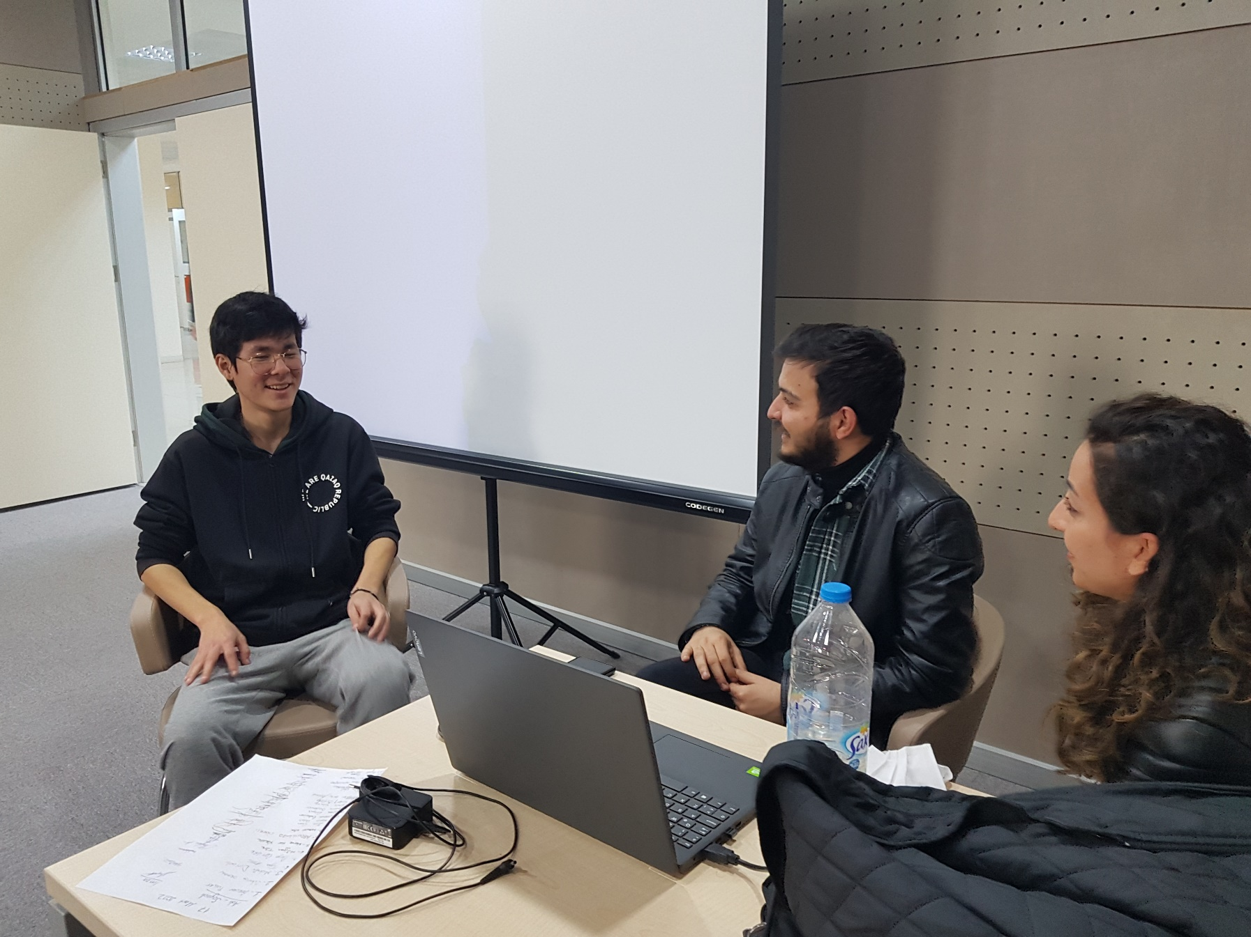
Bilimsel ve Sosyal Etkinlikler
Türkçe Konuşma Kulübü

Slide 10
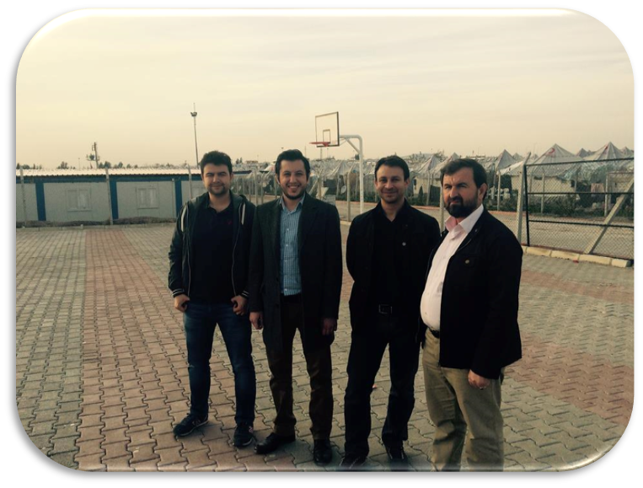
Sığınmacı Kamplarındaki Türkçe Kurslarının Denetimi

Slide 11
Şehir Merkezinde Yaşayan Sığınmacılar İçin Türkçe Kursları

Slide 12
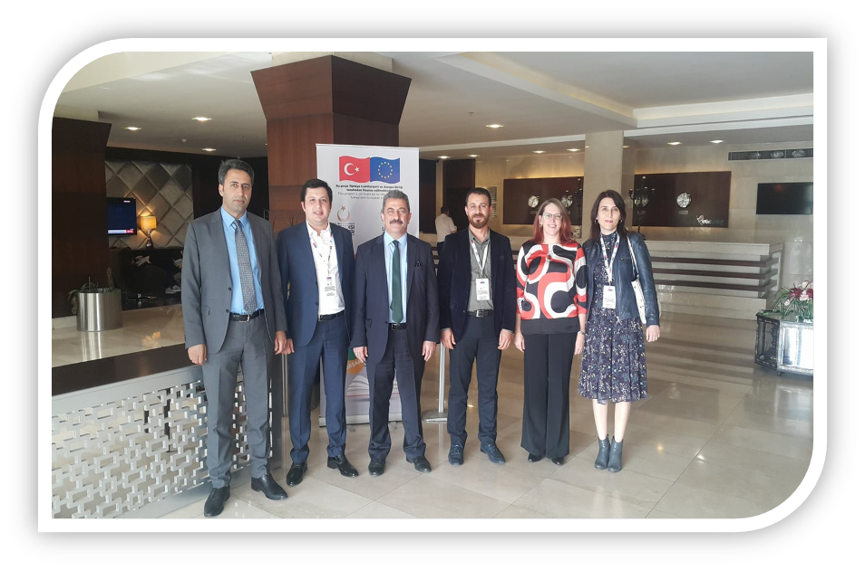
Merkezimiz Görevlilerinin Katıldığı Çeşitli Akademik Etkinlikler

Slide 13
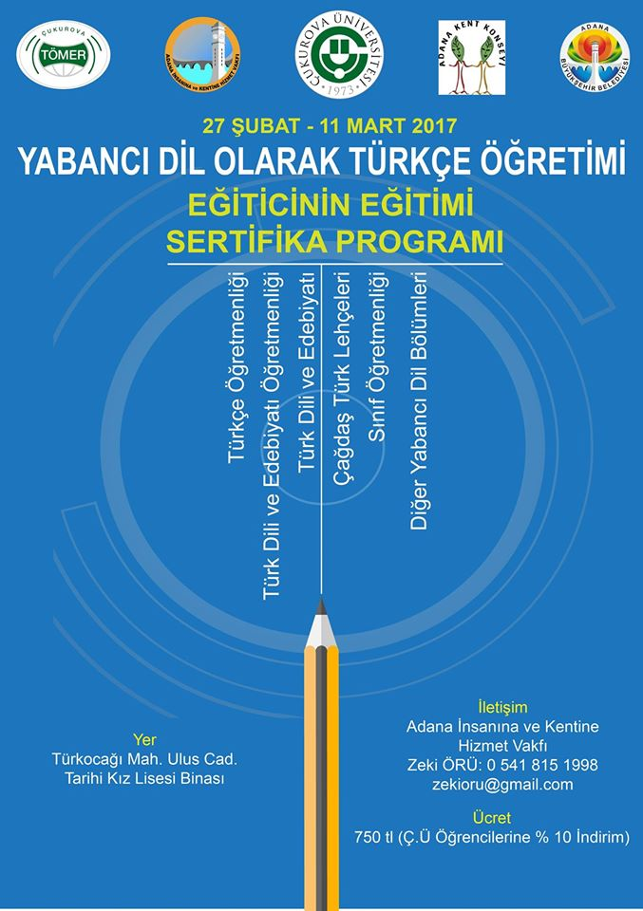
.

Slide 14
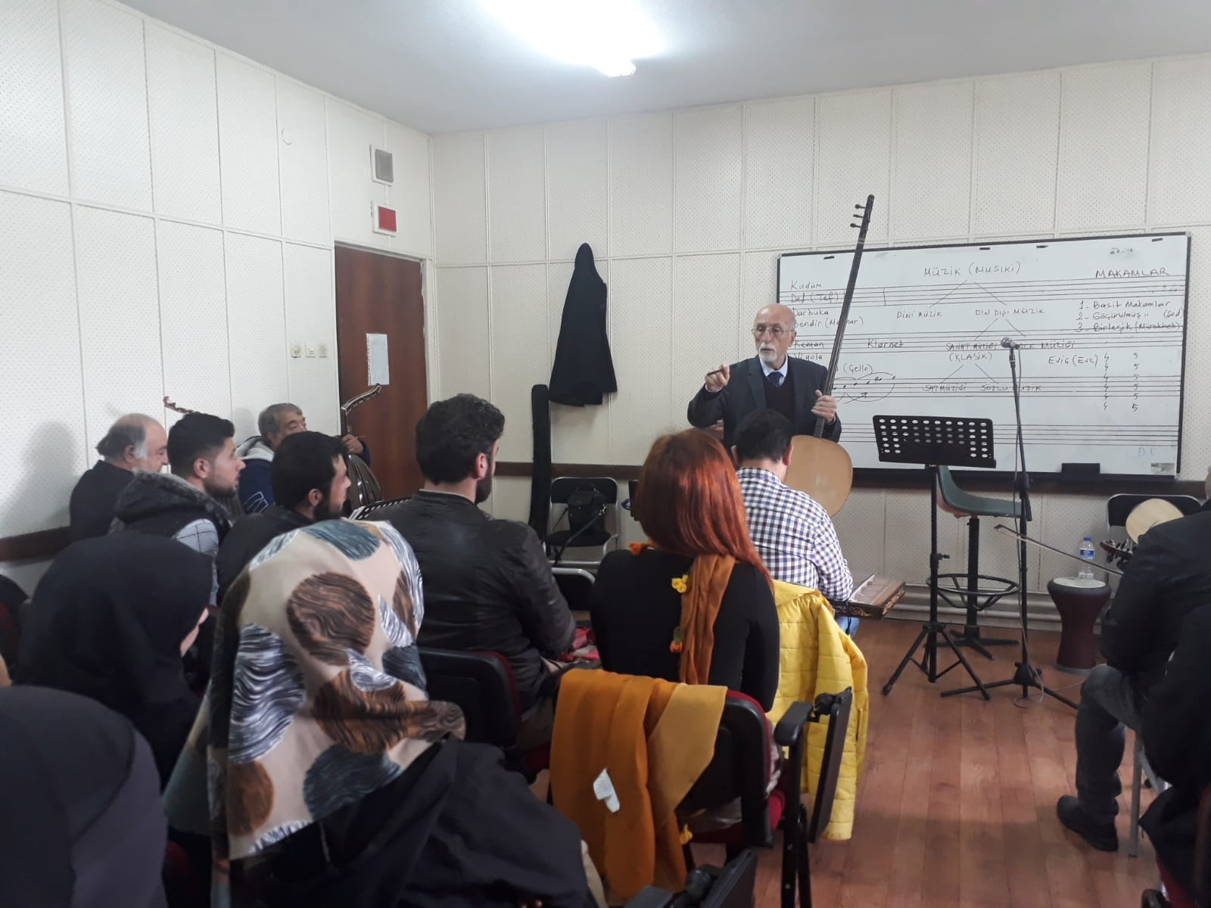
Sosyal Etkinlikler

Slide 15
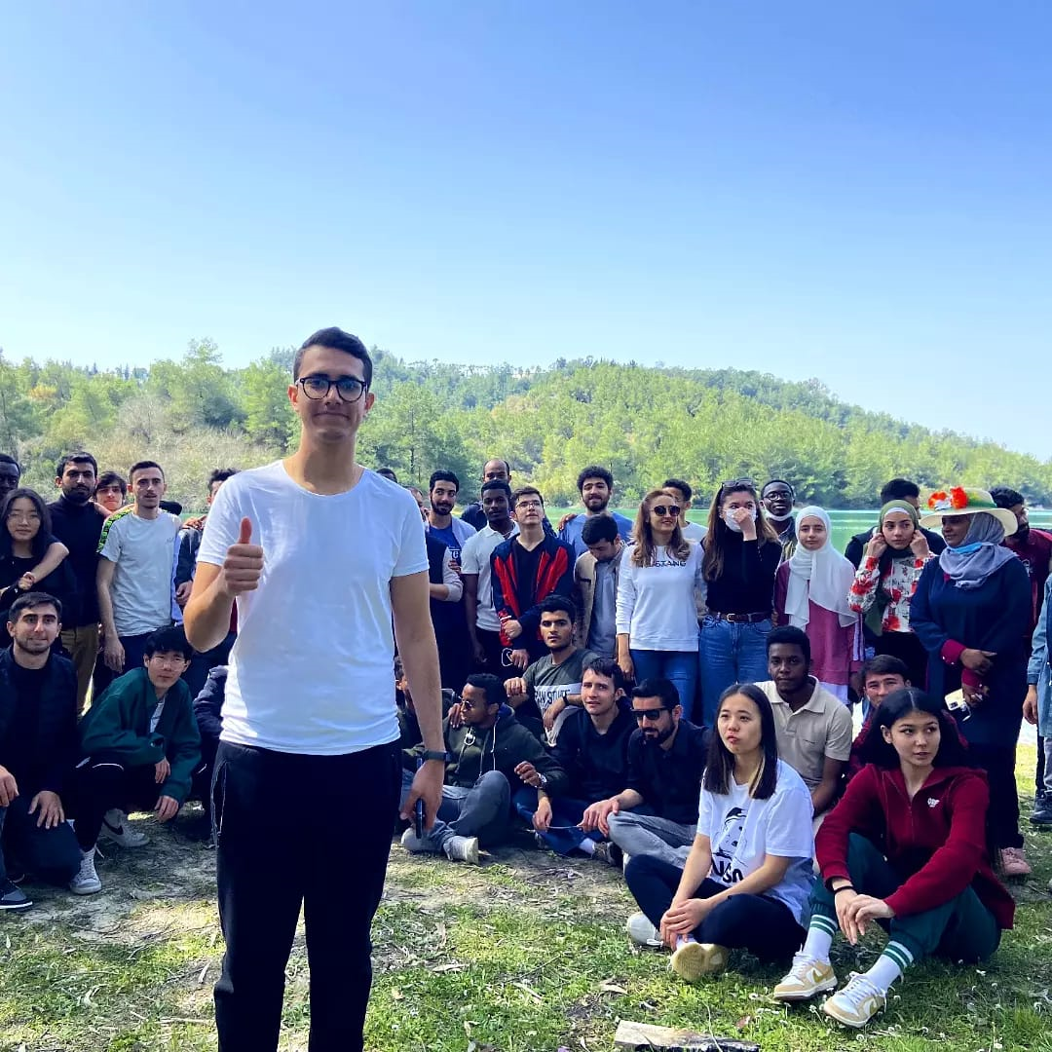
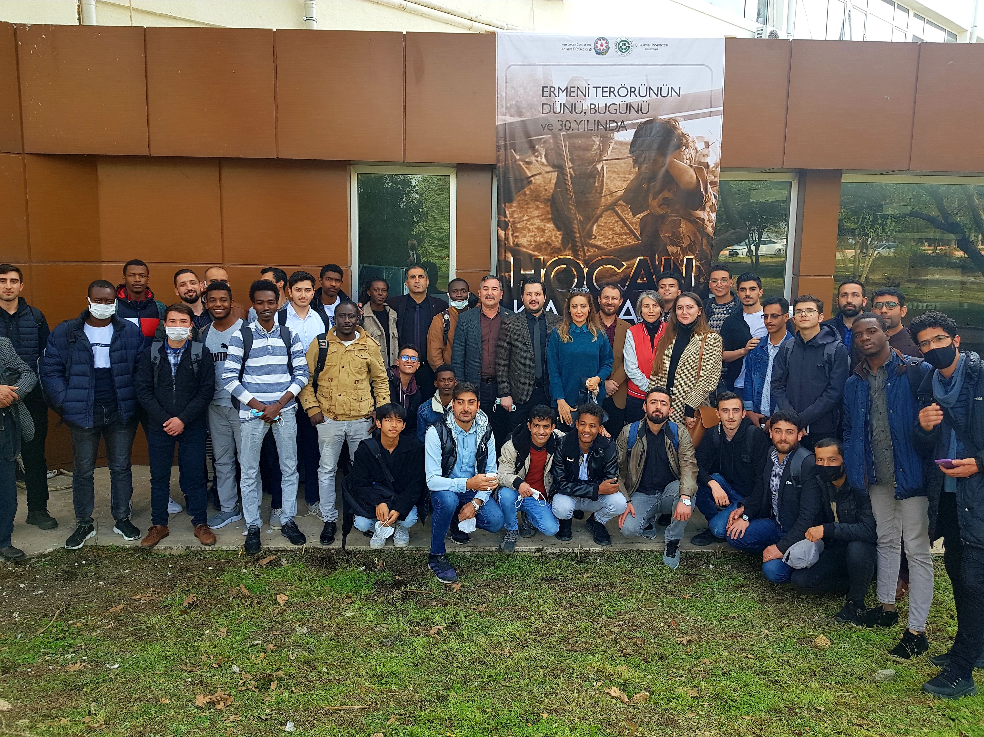
.

Slide 16
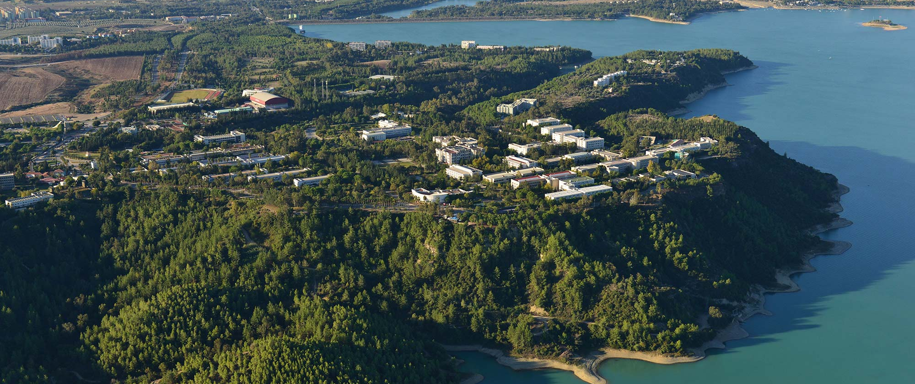
Dinlediğiniz için teşekkürler…
19/08/2022
Türkçe Öğretimi Uygulama Ve Araştırma Merkezi (TÖMER) Öğr. Gör. Mustafa AYDINER
www.cu.edu.tr

